Slide 1
RELATIONAL DATABASE MAGAMENT SYSTEM (RDMS)
Yard.Doç.Dr. Cihad DEMİRLİ

Slide 2
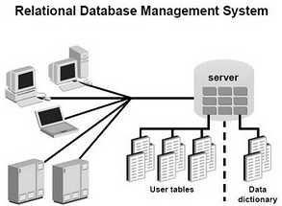
İLİŞKİSEL VTYS (RDMS)
Aralarında bağlantı (ilişki) bulunan çok sayıda tablodan (veri kümesi) oluşan bir veri topluluğuna İlişkisel Veritabanı (relational database) denir.
RDB’de tüm bilgiler 2 boyutlu tablolar halinde saklanır (Satır, Sütun). Böylece veritabanında yer alan veriler birer hücre olarak yer alırlar.

Slide 3

RDMS İÇİN 12 KURAL
Bilgi Kuralı: İlişkisel bir veritabanındaki tam bilgiler, açık bir şekilde mantıksal seviyede ve sadece tek yolla temsil edilir: tablodaki değerlerle.
Garantilenmiş erişim kuralı: İlişkisel bir veritabanındaki her veri (atomik değer), mutlaka tablo adı, birincil anahtar değeri ve sütun adı kullanılarak erişilebilir olmalıdır.
NULL değerlerin sistematik olarak ele alınması: NULL değerler (boş bir karakter katarı, boş karakterlerden oluşan bir katar, sıfır veya başka sayıların dışında) tamamen ilişkisel bir VTYS’de eksik bilgileri ve uygulanamayan bilgileri sistematik bir şekilde, veri tipinden bağımsız olarak temsil etmek için kullanılır.

Slide 4
RDMS İÇİN 12 KURAL
İlişkisel model üzerine kurulu dinamik online katalog: Veritabanı açıklaması, mantıksal seviyede, sıradan verilerle aynı şekilde temsil edilir. Böylece yetkili kullanıcılar sorgusuna aynı ilişkisel dili sıradan verilere uyguladıkları gibi uygulayabilirler.
Anlaşılır veri alt dili kuralı: İlişkisel bir sistem birden fazla dil ve terminal kullanımının birkaç kipini destekleyebilir (örneğin boşlukları doldurma kipi). Ancak, iyi tanımlanmış söz dizimi başına karakter katarları olarak, deyimleri ifade edebilir olan ve aşağıdaki maddelerin tamamını desteklemede anlaşılır olan en az bir dil bulunması gerekir:
Veri tanımlama
Görünüm tanımlama
Veri üzerinde değişiklik yapma (etkileşimli ve programa göre)
Bütünlük kısıtlamaları
Yetkilendirme
Hareket sınırları (begin, commit ve rollback)

Slide 5
RDMS İÇİN 12 KURAL
Görünüm güncelleme kuralı: Teorik olarak güncellenebilir tüm görünümler, sistem tarafından da güncellenebilir.
Yüksek seviyeli araya girme, güncelleme ve silme: Temel veya türemiş bir ilişkiyi tek bir operand olarak yönetebilme yeteneği, sadece veri alımı için değil, verinin araya girilmesi, güncellenmesi ve silinmesi için de geçerlidir.
Fiziksel veri bağımsızlığı: Uygulama programlar ve terminal faaliyetler, depolama temsillerinde veya erişim metotlarında ne değişiklik yapılırsa yapılsın, mantıksal olarak zarar görmemiş olarak kalır.
Mantıksal veri bağımsızlığı: Temel tablolarına herhangi türden teorik olarak zarar görmemeye izin veren bilgi koruma değişikliği yapıldığında, uygulama programları ve terminal faaliyetler zarar görmemiş olarak kalır.

Slide 6
RDMS İÇİN 12 KURAL
Bütünlük bağımsızlığı: Belirli bir veritabanına özgü bütünlük sınırları, ilişkisel ve alt dilinde tanımlanabilir ve uygulama programlarında değil, katalogda depolanabilir olmalıdır.
Dağıtım bağımsızlığı: İlişkisel bir VTYS’in dağıtım bağımsızlığı vardır.
Yıkılmama kuralı: Eğer ilişkisel bir sistemin düşük seviyeli (bir kerede bir kayıt) bir dili varsa, o düşük seviye, daha yüksek seviyeli ilişkisel dilde (bir kerede çoklu kayıt) ifade edilen bütünlük kurallarını yıkmak için kullanılamaz.

Slide 7
RDMS İLGİLİ KAVRAMLAR
Tipik bir ilişkisel veritabanı uygulamasında aşağıdaki öğeler bulunur:
Tablo (Table)
Kayıt (Record) veya Satır (Row)
Alan (Field) veya Sütun (Column)
Anahtar (Key)
Indeks (Index) alanlar (sütunlar)

Slide 8
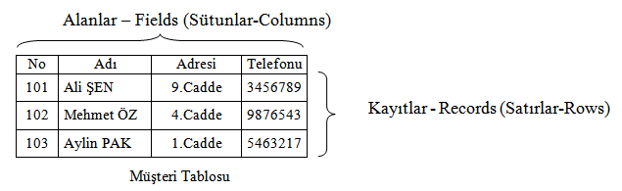
RDMS İLGİLİ KAVRAMLAR
Tablo : Tablo, birbiriyle mantıksal olarak ilgili verilerin bir arada tutulduğu bir ünitedir. Şekilde tipik bir müşteri tablosu görünmektedir. Bir müşteri tablosunda müşteriye ait bilgiler, bir sipariş tablosunda ise müşterinin temsil edildiği bir kod ve müşterinin siparişi bulunabilir.

Slide 9
RDMS İLGİLİ KAVRAMLAR
Kayıt (Satır) : Tablodaki her bir satır ayrı birer kayıt setinden oluşur. Örneğin aynı müşteriye ait bilgilerin her bir verisi aynı satırda ayrı sütunlarda tutulur. Yani her bir satır bir kaydı temsil eder.
Alan (Sütun) : Sütun, bir veritabanın en önemli parçalarından biri olup, kullanışlı olan en kısa bilgileri bünyesinde barındırır. Bir müşteri tablosunda müşteri no, adı ve adresi gibi bilgiler sütunlarda bulunabilir. Tablodaki tüm sütunlar aynı tür bilgi setinden oluşur.
Alanların birleşmesiyle kayıtlar, kayıtların birleşmesiyle tablolar, tabloların birleşmesiyle de veritabanı oluşur.

Slide 10
RDMS İLGİLİ KAVRAMLAR
Anahtar (Key) : Veritabanlarında tablolar arasındaki ilişkiyi sağlamak için tanımlanan bileşenlere anahtar denilir. Veritabanlarında kullanılan ilişkiler için tanımlanan iki türlü anahtar mevcuttur:
Birincil anahtar (primary key)
Bağlantı (Dış) anahtarı (foreign key)

Slide 11
RDMS İLGİLİ KAVRAMLAR
Birincil Anahtar (Primary Key) : Birincil anahtar, veri tablosundaki bir kaydı temsil eden benzersiz ve tek bir sütundan (veya sütunlardan) oluşur. Tablodaki kayıtların değerini tek olarak tanımlayan bir alandır. Çünkü anahtar değerleri daima tektir (unique). Anahtar, kayıt kopyasının oluşmasını engellemek ve kayıta kolayca ulaşmak için kullanılır.
Zorunludur, yani boş olmayan değerler içermelidir.
Benzersiz ve tek olmalıdır.
Uzun olmamalıdır. Ne kadar kısa olursa erişim o oranda hızlı olur
Sık değişen bir veri tipinden oluşmamalıdır. (Durağan-Stabil olmalı)

Slide 12
RDMS İLGİLİ KAVRAMLAR
Dış-Bağlantı Anahtarı (Foreign Key) : Birden fazla tabloda ortak kullanılan bir alandır(field). Bir tablodaki primary key, ilişkili olan başka bir tablodaki foreign key olarak temsil edilir.

Slide 13
RDMS İLGİLİ KAVRAMLAR
Indeks (Index) : Veritabanları üzerinde daha hızlı veri aramak amacıyla indeksler kullanılır. Tablolardaki alanlar birleşerek bir kaç farklı yoldan arama yapmaya izin verecek şekilde indekslenebilirler.

Slide 14

RDMS İLİŞKİ ÇEŞİTLERİ
Üç farklı ilişkiden bahsedilebilir:
Bire Çok İlişki (one to many – 1:n)
Çoka Çok İlişki (many to many – n:n)
Bire Bir İlişki (one to one – 1:1)

Slide 15
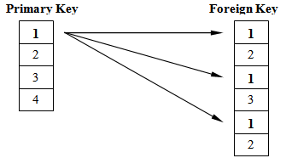
BİRE ÇOK İLİŞKİ(one to many – 1:n)
Bire çok ilişkiler, ilişkisel veritabanında yaygın bir biçimde yer alan bir ilişki türüdür. Bu ilişkide bir tablonun bir kaydına karşılık diğer tabloda çok sayıda kayıt vardır. Diğer bir ifadeyle bire - çok ilişki, klasik olarak bir kaydın ona bağlı alt kayıtlara sahip olmasını tutarlı biçimde kontrol etmeye karşılık gelen bir yapıdır.

Slide 16
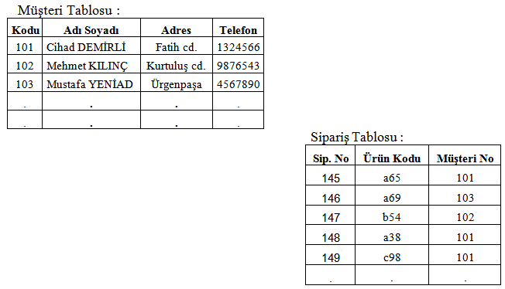
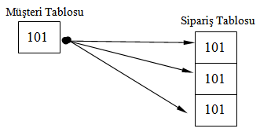
BİRE ÇOK İLİŞKİ(one to many – 1:n)

Slide 17

ÇOKA ÇOK İLİŞKİ (MANY TO MANY– n:n)
İki tablo arasında karşılıklı olarak bire çok (1:n) ilişki varsa, çoka çok ilişki (n:n) var demektir.
Bu tür ilişkide birinci tabloda yer alan çok sayıda kayda karşılık, ikinci tabloda yine çok sayıda kayıt karşılık gelir.

Slide 18
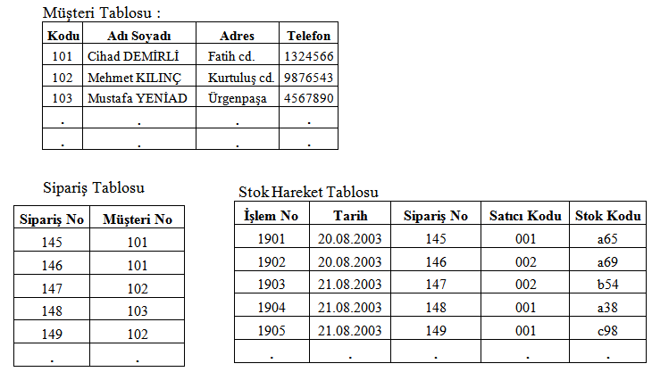
ÇOKA ÇOK İLİŞKİ (many to many – n:n)

Slide 19

BİRE BİR İLİŞKİ (ONE TO ONE – 1:1)
Birinci tablonun bir kaydına karşılık ikinci tabloda sadece bir kayıt vardır.
Bu tür ilişkide ilişki, tablolar arasında ilişkiden öte sadece bir uzantı ya da eklemedir.
Bire bir ilişki, kayıtların birbirinin devamı ya da bir tablo içindeymiş gibi kullanılmalarını sağlar.

Slide 20
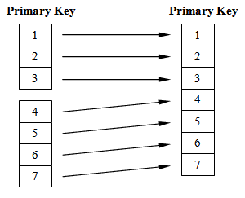
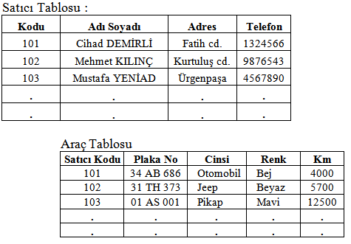
BİRE BİR İLİŞKİ (ONE TO ONE – 1:1)

Slide 21

RDMS ANOMALİLERİ
Veritabanları tasarlanırken işlemler sırasında karşılaşılan bazı düzensizlikler ve aşılması gerekli tasarımsal hatalar söz konusudur.
Bu düzensizliklere anomali denilir.
Dr. Codd’s a göre;
Güncelleme, Silme ve Ekleme anomalisi olmak üzere üç çeşit anomali mevcuttur.

Slide 22
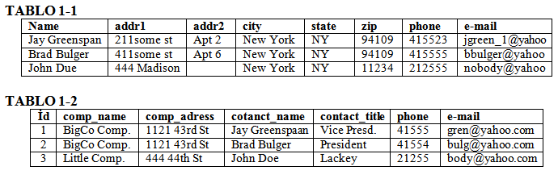
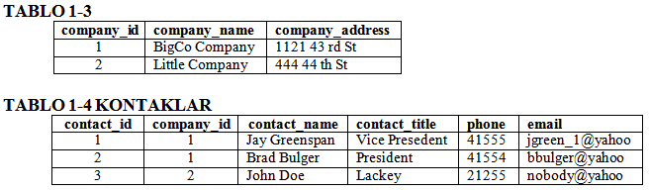
GÜNCELLEME ANOMALİSİ

Slide 23
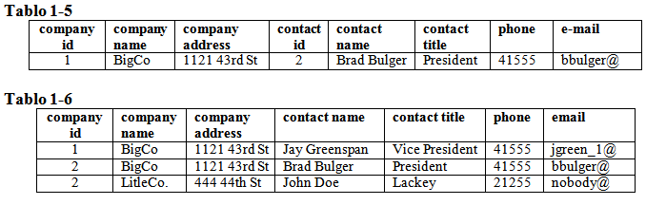
SİLME ANOMALİSİ

Slide 24
EKLEME ANOMALİSİ

Slide 25

NORMALİZASYON
İlişkisel veritabanı tasarımında normalizasyon; fazlalıkları azaltmak ve kararlılığı yükseltmede, veritabanına dinamizm vermede uygulanan yinelemeli bir işlemdir.

Slide 26
NORMALİZASYON
Veritabanı, normalizasyon işlemine tabi tutulacağı zaman, aşağdaki alanlar veritabanından elenmelidir:
Bir değerden fazla tipte içeriği olan alanlar,
Kopyası olan veya tekrarlanan alanlar,
Tablo’da tanımlanmayan alanlar,
Gereksiz veri içeren alanlar,
Diğer alanlardan türeyebilen alanlar.

Slide 27
BİRİNCİ NORMAL FORM
Veriler bir tabloya yerleştirilerek aşağıdaki kriterleri taşımayacak şekilde düzenlenmelidir.
Her kolon “atomik” bir değere sahip olmalıdır. Yani her hücrede sadece bir değer bulunmalıdır. Hiçbir hücrede dizi ya da buna benzer bir şekilde gösterilen veri olmamalıdır.
Her kolon bir tek (unique) isim taşımalıdır.
Her tablo, satırı temsil edecek bir birincil (tek) anahtara sahip olmalıdır. (Bu tablonun primary key’i olarak bilinir.)
İki satır birbirinin aynı olmamalıdır.
Tekrarlı veri grupları olmamalıdır.

Slide 28
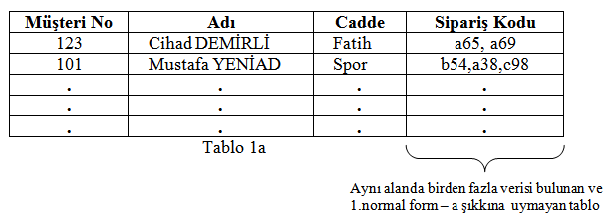
BİRİNCİ NORMAL FORM
Kurallar:
a) Aynı alanda birden fazla veri bulunmamalıdır.

Slide 29
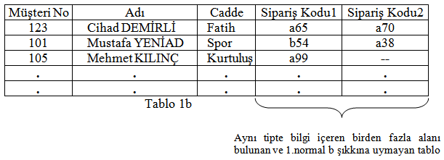
BİRİNCİ NORMAL FORM
Kurallar:
b) Tabloda aynı tipte bilgiyi içerecek birden fazla alan bulunmamalıdır.

Slide 30
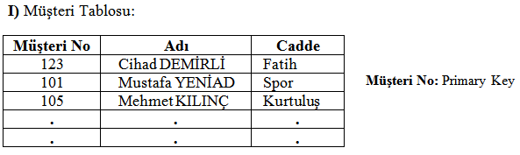
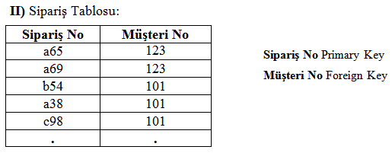
BİRİNCİ NORMAL FORM

Slide 31
BİRİNCİ NORMAL FORM
Birinci Normal Form’a göre normalize edilmiş bu yapı;
Her bir müşteri için yeni alanlar eklemeksizin, sipariş numaraları üretmemize imkân sağlar.
Müşterilere ait veri sıralaması ve sorgulama işlemi daha hızlı olur; çünkü sadece bir alan üzerinde arama yapılacaktır.
Daha verimli bir disk alanı kullanılır. Çünkü boş yere depolanmış alan yok. Örneğin normalizasyon işlemini gerçekleştirmemiş olsaydık, tabloda siparişi olmayan veya sadece 1 siparişi olan müşterilere ait fazladan ve boş alanlar içeren sipariş alanları olacaktı.

Slide 32
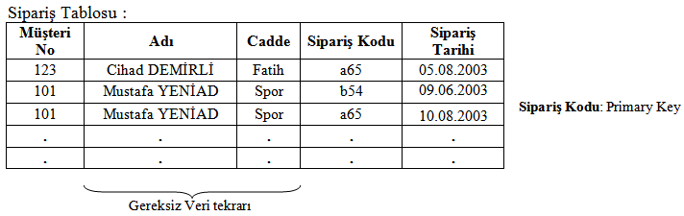
İKİNCİ NORMAL FORM
Kural: Tabloda, Birincil Anahtarla ilgisi olmayan alanlar bulunmamalıdır.
Örnek:

Slide 33
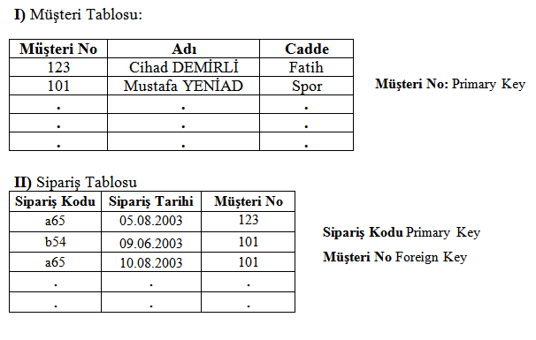
İKİNCİ NORMAL FORM

Slide 34
İKİNCİ NORMAL FORM
İkinci Normal Form’a göre normalize edilmiş bu tablo ile;
Sadece bir satır üzerinde müşteri bilgileri ile ilgili güncelleme yapmaya izin verilir.
Gerekli müşteri bilgilerini elemeksizin müşteri siparişlerini silmeye izin verir.
Disk alanı daha verimli kullanılır. (Tekrarlı veya gereksiz veri depo edilmez.)

Slide 35
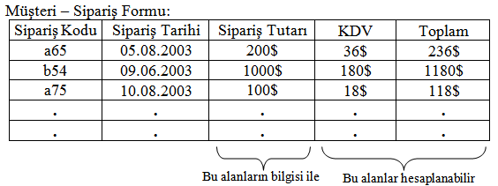
ÜÇÜNCÜ NORMAL FORM
Kural: Tablolarda herhangi bir alandan türeyebilen alanlar bulunmamalıdır.
Örnek:

Slide 36
ÜÇÜNCÜ NORMAL FORM
Üçüncü Normal Form’a göre normalize edilmiş bir tabloda;
Disk alanı daha verimli bir şekilde kullanılır. (Gereksiz veri depo edilmez.)
Sadece gerekli alanları içeren tablolar oluşur. (Gereksiz alan bulunmaz.)

Slide 37
YAPISAL İRDELEME NASIL YAPILIR?
Veritabanının şematiği tasarlanırken fiziksel ve mantıksal olmak üzere iki aşama mevcuttur:
a. Fiziksel Veritabanı Yapısı
Hangi veriler ortak olarak kullanılacağı belirlenir. (Tablolar arası ilişkiler buna göre kurulacak.)
Veri erişimini hızlandırmak amacıyla tablodaki hangi alan indekslenmeye uygundur?
Esneklik ve büyümeye izin vermek için neler yapılabilir?
Performansı yükseltmek için veritabanını nasıl normalize etmeliyim?

Slide 38
YAPISAL İRDELEME NASIL YAPILIR?
b. Mantıksal Veritabanı Yapısı
İşin isteğine uygun, gerekli olan bilgiler doğrultusunda tabloların tanımlanması
Tablolar arasında ilişkilerin tanımlaması
Her bir tablonun içerdiği alanların belirlenmesi
Tabloların 3. Normal Form’a varıncaya dek normalizasyon işlemine tabi tutulması
Birincil Anahtarların (Primary Key’leri) ve Yabancı Anahtarların (Foreign Key’leri) belirlenmesi

Slide 39
RDBMS SET TEORİLERİ
RDBMS’deki tüm bilgiler 2 boyutlu tablolar halinde saklanmaktadır.
Bu verilere erişim ise set teoremlerine göre sağlanır:
Union
Difference
Intersection
Production
Projection
Selection
Join

Slide 40
RDBMS SET TEORİLERİ
Union: Birleşim işlemidir. Union işlemi için:
İki tablonun alan sayısı aynı olmalı.
Aynı kayıttan biri bulunmalı.
Alanların adı farklı olsa bile tipleri aynı olmalı
Difference: Fark alma işlemidir. İki bağıntının farkı birinci bağıntıda olan ikinci bağıntıda olmayan kayıtları içeren üçüncü bir bağıntıdır. Bağıntılar Union’a uygun olmadır.

Slide 41
RDBMS SET TEORİLERİ
Intersection: Kesişim işlemidir. İki bağıntının kesişimi ortak kayıtları içeren üçüncü bir bağıntıdır.
Production: Üretim. İki bağıntının çarpımı [kartezyen çarpımı] ile bir bağıntıdaki her bir kayıtın diğer bağıntıdaki her bir kayıt ile çarpılmasıdır.
Projection: Gösterim. Bir bağıntıdan özel kısımların seçilmesi istemidir. Projection sonucu seçilen özelliklere sahip yeni bir bağıntıdır.

Slide 42
RDBMS SET TEORİLERİ
Selection : Seçme işlemidir. Projection operatörü kolonları; selection ise satırları alır. Projection bağıntıdaki özellikleri tanımlar, selection ise bağıntıdaki satırları tanımlar.
Join : Kombinasyon işlemidir. Join işlemi production, projection ve selection işlemlerinin kombinasyonudur. İlk olarak A ve B işlemleri product edilir. Sonra bazı satırları elemek için selection yapılır. En son da projection ile tekrarlanmış özellikler kaldırılır.

Slide 43
devam edecek…

